Slide 1
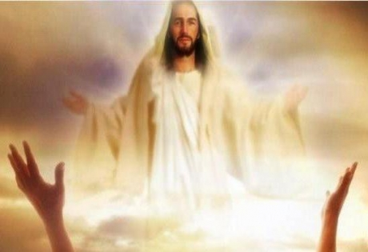
سد يا يسوع في حياتى نفسى معاك مرتاحة فيك بلاقى نجاتى وبقربك ألاقى الراحة

Slide 2
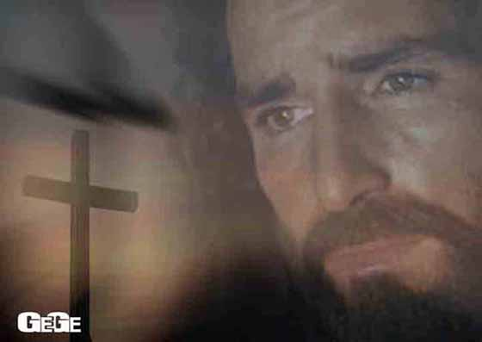
إنت مالك عمرى إنت سيد قلبى إنت وحدك ربى وكل حبى ليك

Slide 3
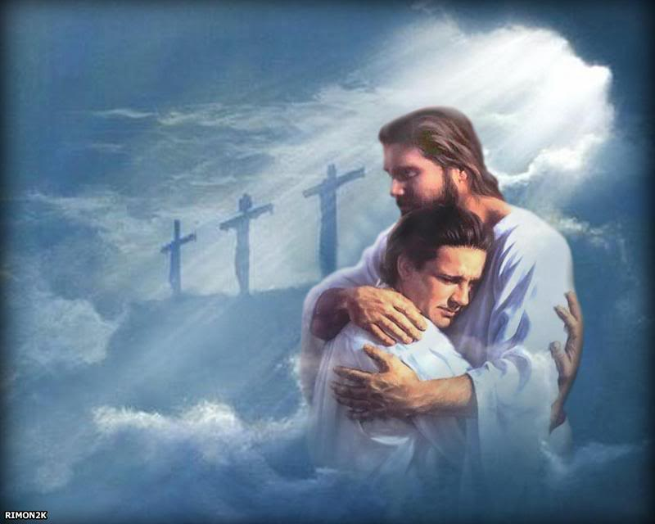
غالى يا ربى علىَّ غالى عملك فىَّ حبك مالى كيانى كنزى وكل ما لىَّ

Slide 4
إنت مالك عمرى إنت سيد قلبى إنت وحدك ربى وكل حبى ليك

Slide 5
ليك بقدِّم عمرى بهدى اليك أيامى وحدك مالك أمرى إنت سر سلامى

Slide 6
إنت مالك عمرى إنت سيد قلبى إنت وحدك ربى وكل حبى ليك

